Slide 1
Разработка решения для очистки и архивирования данных в секционированных таблицах СУБД
Выполнил студент группы 4об_ИВТ-1/21 Шардт Максим Александрович

Slide 2
Актуальность
Результаты работы предназначены для использования в продуктах компании Nexign для очистки устаревших данных

Slide 3
Цель
Целью работы является создание решения для автоматизированной очистки и архивации данных в секционированных таблицах СУБД PostgreSQL, обеспечивающего согласованность данных, минимальную нагрузку на систему и поддержку сложных сценариев работы.

Slide 4
Задачи
Провести анализ существующих подходов к жизненному циклу данных в секционированных таблицах.
Сформировать требования к решению.
Реализовать механизмы очистки простых, секционированных и связных таблиц, включая удаление сегментов и удаление данных пересозданием таблиц в СУБД PostgreSQL, обеспечив обработку зависимостей.
Провести тестирование работоспособности решения и согласованности данных после очистки и/или архивирования.

Slide 5
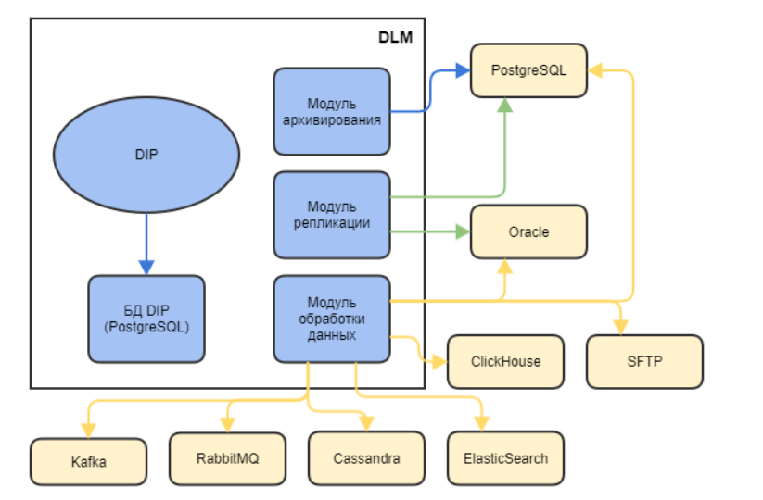
Обзор текущей реализации

Slide 6
Формирование требований к решению
Согласованность данных
Поддержка сложных связей между таблицами
Очистка таблиц с разными схемами секционирования
Возможность настройки различных стратегий очистки и архивирования в зависимости от специфики данных и требований системы

Slide 7
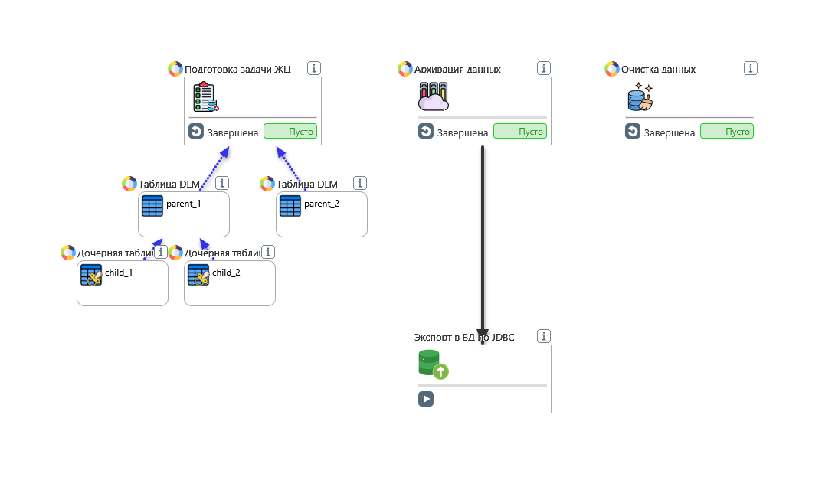
Реализация конфигурации очистки и интеграция в редактор сценариев

Slide 8
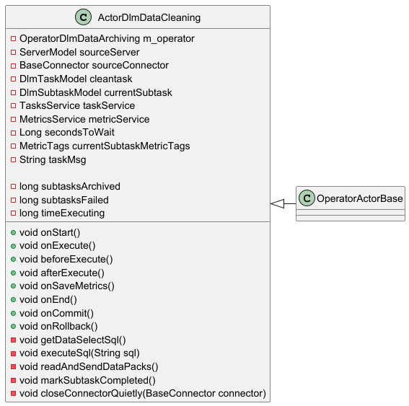
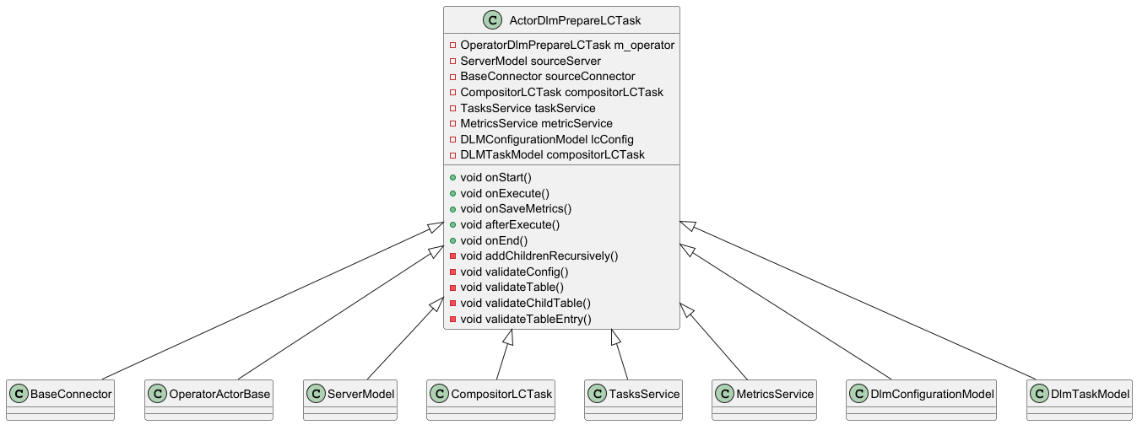
Реализация логики подготовки задач, очистки и архивирования

Slide 9
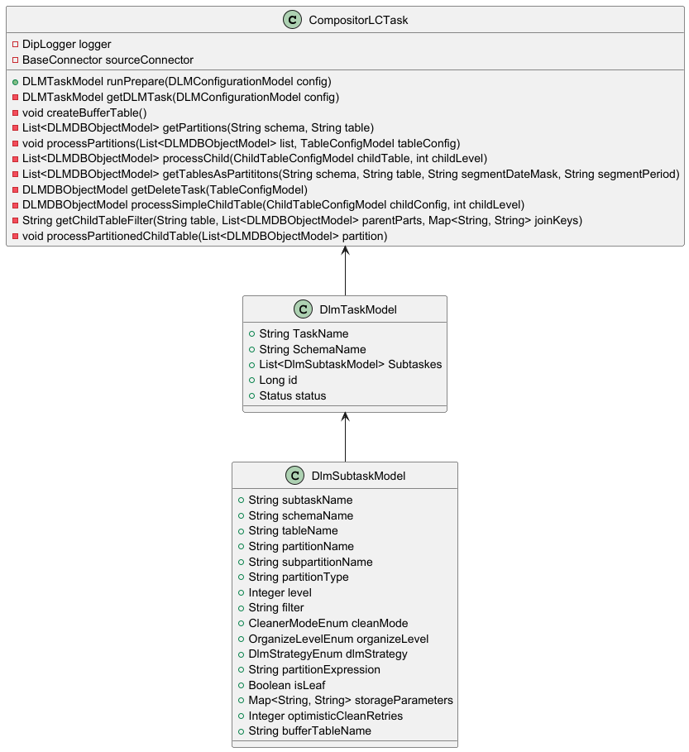
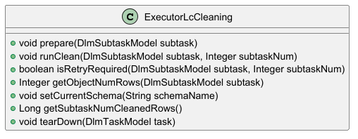
Реализация логики создания задач и очистки данных

Slide 10
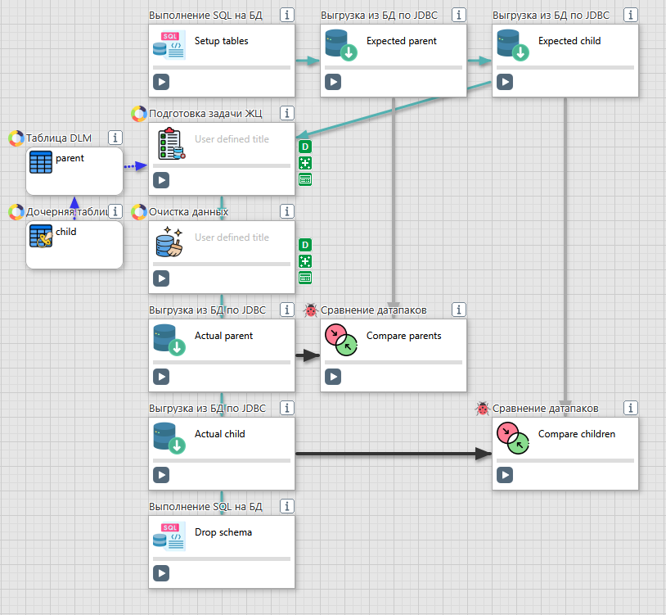
Тестирование и валидация разработанного решения

